Slide 1
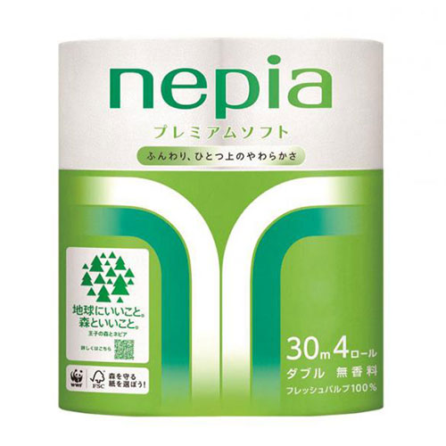


【提案書】
ネピア プレミアムソフトトイレット4ロールダブル(30m)
特徴
森林管理が適切に行われた木材が原料の『FSC認定紙』を使用したトイレットペーパー。やわらかくてなめらかな肌触りが使い心地抜群。ノベルティとしては定番だからこそ喜ばれます。
納期
納期スペース
仕様
備考：ネピア製品各種取混ぜ10カートン以上にてお申し込みください。
お見積
お見積りスペース

